Slide 1
Modulo 5: Mentoring

Slide 2
MODULO 5: Mentoring – UNITÀ (1 h 15 min)
Indro
Unità 5.3
Unità 5.1
Introduzione al Mentoring
Diventare un mentore
  Che cos’è il mentoring?
  Benefici
  Tipi di mentoring
  Quando è il momento giusto?
  Competenze chiave per un mentoring efficace
  Guidare con empatia e consapevolezza
  Strumenti e tecniche
  Aiutare i mentee a definire e raggiungere i loro obiettivi
  Mantenere l’integrità nelle relazioni di mentoring
Unità 5.2
Diventare un mentee efficace
  Perché le relazioni di mentoring sono preziose per la crescita personale e professionale
  Come identificare i propri bisogni e obiettivi come mentee
  Trovare il mentore giusto
  Competenze per mentee di successo

Slide 3
Cosa imparerai in questo modulo?
Conoscenze
Capirai:
• Lo scopo principale del mentoring – cos’è (e cosa non è) – e come si differenzia dal coaching.
• I benefici personali e professionali del mentoring sia per i mentori che per i mentee.
• I tipi di relazioni di mentoring e i contesti in cui vengono utilizzate.
Abilità
Sarai in grado di:
• Definire obiettivi chiari e realistici per il mentoring.
• Applicare le principali competenze interpersonali nelle interazioni di mentoring.
• Identificare e avvicinare potenziali mentori allineati con i tuoi valori e obiettivi principali.
Competenze
Sarai in grado di:
• Costruire e mantenere relazioni di mentoring efficaci, rispettose e reciprocamente vantaggiose.
• Partecipare attivamente come mentee e passare a ruoli di mentore con fiducia ed empatia.
• Mantenere standard etici, consapevolezza emotiva e pratiche inclusive in tutte le attività di mentoring.

Slide 4
UNITÀ 5.1: Introduzione al Mentoring

Slide 5
Il mentoring consiste nel creare connessioni che ci aiutano a scoprire nuove forze e possibilità. In questa unità esploreremo come diventare una grande mentee – e come, quando saremo pronti, potremo diventare anche mentori.
Insieme svilupperemo le competenze per motivare, guidare e supportare le donne over 45, creando un percorso condiviso di apprendimento ed empowerment.

Slide 6
Cosa è il mentoring e cosa non è
Cos’è il mentoring:
Il mentore aiuta il mentee a chiarire i propri obiettivi di sviluppo professionale e a elaborare un piano per raggiungerli, condividendo le proprie esperienze e conoscenze acquisite durante la carriera.L’obiettivo principale della relazione è lo sviluppo professionale del mentee.

Slide 7
Cosa è il mentoring e cosa non è
Cosa non è il mentoring:
Il mentoring non è formazione, consulenza o counseling finalizzato a supportare il mentee con problemi personali.Il mentore non è un guru e non sa tutto, ma agisce piuttosto come un compagno di viaggio più esperto che facilita il percorso di sviluppo professionale del mentee.

Slide 8
La differenza tra mentoring e coaching
Nel mentoring, un aspetto molto importante del processo è la condivisione di conoscenze ed esperienze, dal mentore al mentee. Il mentee può chiedere l’opinione e il feedback del mentore, e quest’ultimo può rispondere a tale richiesta.
Nel coaching, il coach deve rimanere obiettivo ed evitare di esprimere le proprie opinioni personali o condividere le proprie esperienze. I coach utilizzano metodi e strumenti specifici per supportare la crescita personale e professionale dei loro coachee.

Slide 9
La differenza tra mentoring e coaching
Nel mentoring, i mentori possono provenire da diversi settori lavorativi e diverse industrie.
Nel coaching, i coach offrono i loro servizi in una veste professionale.
Il mentoring può diventare una relazione a lungo termine, mentre il coaching è (di solito) più una relazione a breve termine.

Slide 10
I benefici del mentoring
Per i mentee
Aumenta la tua fiducia professionale
Ti aiuta a definire obiettivi professionali chiari
Contribuisce a una migliore comprensione dell’argomento/settore che ti interessa
Ti aiuta ad affrontare le sfide professionali in modo più efficace
Ti aiuta a valutare meglio le opportunità disponibili e presentate
Ti aiuta a sviluppare soft skills come ascolto attivo, gestione del rischio, gestione del team, negoziazione e definizione dei limiti
Per i mentori
Soddisfazione personale per il supporto alle persone
Ti aiuta ad acquisire nuove prospettive sul tuo percorso professionale
Miglioramento delle capacità di comunicazione
Sviluppo di ulteriori capacità di collaborazione
Sviluppo delle competenze nel dare e ricevere feedback
Ti aiuta a diventare un ascoltatore più attivo

Slide 11
Tipi di mentoring
Mentoring tradizionale 1 a 1
L’approccio classico al mentoring, in cui un mentore e un mentee concordano di instaurare una relazione di mentoring per aiutare il mentee a crescere professionalmente o a superare una sfida professionale che sta affrontando.
Mentoring di gruppo
In un contesto di mentoring di gruppo, i mentee vengono inseriti in piccoli gruppi con un mentore che guida discussioni e attività su un tema specifico. Nel mentoring di gruppo, uno o più mentori forniscono guida e consigli a più mentee, con richieste di mentoring allineate.

Slide 12
Tipi di mentoring
Peer-to-peer mentoring
Il peer mentoring è un processo in cui due persone di età e/o esperienza simile lavorano insieme per aiutarsi a vicenda a crescere. La relazione è meno formale rispetto a un tradizionale rapporto di mentoring, ma è comunque strutturata in modo che sia reciprocamente vantaggiosa.
Reverse mentoring
Il reverse mentoring si verifica quando una persona più giovane e con meno esperienza affianca e guida una persona più senior (in termini di età, esperienza o posizione). Il reverse mentoring offre l’opportunità di costruire relazioni tra generazioni e di supportare la crescita di professionisti esperti in determinati ambiti in cui potrebbero avere lacune.
.

Slide 13
UNITÀ 5.2: Diventare un mentee effettivo

Slide 14
Come identificare i tuoi bisogni e obiettivi come mentee
Il tuo COSA
Quali sfide stai affrontando?
Quali competenze devi sviluppare?
In quali aree ti senti bloccato/a?
Quali cambiamenti stai cercando di realizzare?
QUAL E’ è l’unica cosa su cui vuoi che il tuo mentore ti supporti nella tua vita professionale in questo momento?
Il tuo PERCHE’
Perché è importante per te concentrarti su questo?
Se questa competenza viene sviluppata, in cosa diventerai più bravo/a?
Se questa sfida viene affrontata, cosa cambierà per te?
Capire il tuo PERCHE’ ti aiuterà a restare motivato/a!

Slide 15

Un promemoria di quanto siano utili gli obiettivi S.M.A.R.T. (anche nel mentoring!)
Specifico | “Con il mio mentore, voglio identificare un’area chiave in cui ho bisogno di crescere per essere pronta al prossimo periodo di promozione nella mia azienda”.
Misurabile | “Identificheremo traguardi chiave (piccoli) e stabiliremo almeno un’azione concreta tra i nostri incontri”.
(Achievable) Realizzabile | “Pianificheremo in base al mio programma e al carico di lavoro con verifiche rapide, così da poterci adattare se necessario (e non identificheremo più di un’area chiave!)”.
Rilevante | “Per identificare quest’area chiave, dovrò riflettere su come si allinea con la mia vita professionale attuale o con la mia visione futura”.
Temporizzato | “Io e il mio mentore ci impegneremo affinché io completi il mio primo traguardo/i miei primi traguardi prima del nostro [inserire numero] incontro”.
ATTENZIONE! Non tutti gli obiettivi di mentoring devono essere perfettamente allineati al framework S.M.A.R.T.! Usa il framework a tuo vantaggio e non adattare forzatamente i tuoi obiettivi ad esso. È una guida, non un vincolo!

Slide 16

Trovare il mentore giusto
Il tuo mentore deve avere esperienza nella materia e/o nel campo di tuo interesse.
Esempio: Se vuoi cambiare carriera e avviare la tua attività, il mentore che sceglierai deve aver fatto un cambiamento simile o essere un imprenditore in un campo simile.
Se sei interessato/a a un particolare ambito di supporto/sfida, allora puoi scegliere il tuo mentore in base a quello.
Esempio: Se lavori nel settore marittimo e hai bisogno di supporto per lavorare in un ambiente dominato dagli uomini, puoi scegliere un mentore che abbia affrontato la stessa sfida anche se si trova in un altro settore, ad esempio nell’industria tecnologica.

Slide 17
Trovare il mentore giusto
Assicurati di entrare in contatto con persone che potrebbero conoscere altre persone che possono aiutarti a trovare il mentore giusto.
Suggerimento: partecipa a eventi di networking o comunitari vicino a te o online, chiedi raccomandazioni per possibili mentori, scrivi a persone su LinkedIn spiegando che potrebbero essere il tuo mentore ideale, ma sii sempre gentile e rispettoso del tempo altrui.
Come preferisci che si svolgano i tuoi incontri di mentoring?
Suggerimento: se preferisci un mentore con cui incontrarti di persona, concentra la tua ricerca su aree a te vicine e rendi questa la tua priorità. Se invece gli incontri di persona ti risultassero difficili da gestire o pensi che limiterebbero le tue possibilità di scelta, amplia la tua ricerca.

Slide 18
Competenze per essere un buon mentee
Ascolto attivo
Durante i tuoi incontri, ascolta con attenzione e concentrazione – non solo aspettando di rispondere, ma cercando di capire davvero ciò che il tuo mentore sta condividendo. Evita di interrompere, silenzia tutte le notifiche per ridurre al minimo le interruzioni e non esitare a prendere appunti se ti aiutano. L’ascolto attivo costruisce fiducia e dimostra rispetto per il tempo del tuo mentore (e per il tuo!).
Definizione degli obiettivi e preparazione
Prima di ogni incontro/contatto (soprattutto il primo), pensa e scegli quali sono le principali questioni professionali che ti riguardano, così da essere preparato/a e trarre il massimo dalla discussione con il tuo mentore (torna alla slide sulla definizione degli obiettivi per ulteriori suggerimenti pratici!).
Essere aperti al feedback
Ricevere feedback – soprattutto quando ti mette alla prova – è una parte fondamentale della crescita attraverso il mentoring. Cerca di affrontare i commenti del tuo mentore con curiosità piuttosto che con atteggiamento difensivo. Fai domande ed esplora nuove prospettive, anche quando inizialmente possono sembrare scomode.

Slide 19
Competenze per essere un buon mentee
Costruire fiducia e rispetto reciproco
Rispetta i limiti di tempo che hai già concordato con il tuo mentore. Non aspettarti che sia disponibile in qualsiasi momento al di fuori del piano stabilito.
Sii onesto e aperto riguardo alle questioni che ti preoccupano. Il tuo mentore è lì per ascoltarti e la vostra collaborazione sarà più fruttuosa se gli dimostri fiducia.
Sfruttare al massimo la relazione di mentoring
L’impegno è una componente chiave del processo di mentoring e significa:
• Essere coerente nelle tue comunicazioni e nei tuoi appuntamenti
• Presentarti a ogni incontro preparato
• Seguire i passi concordati tra un incontro e l’altro

Slide 20
UNITÀ 5.3: Assumere il ruolo di mentore
Il percorso dalla crescita personale alla guida degli altri

Slide 21

Quando è il momento giusto?
Riconoscere i segnali interni ed esterni di prontezza al mentoring in 3 passaggi
FASE 1: Riconosci che sei pronto/a per fare da mentore
Hai acquisito un’esperienza significativa nel tuo campo o ruolo.
Colleghi o pari chiedono regolarmente il tuo consiglio o contributo.
Senti il desiderio di restituire e sostenere la crescita degli altri.
Hai superato delle sfide e puoi condividere le lezioni apprese.
Ti senti a tuo agio anche senza avere tutte le risposte, ma sei disposto/a a esplorarle insieme agli altri.
Prova questo durante i workshop e scrivi le risposte!
FASE 2: Domande di auto-riflessione
Cosa ho imparato che potrebbe essere utile a qualcun altro?
Mi piace aiutare gli altri a crescere?
Sono paziente e aperto/a a prospettive diverse?
Posso impegnare tempo ed energie nello sviluppo di qualcun altro?
FASE 3: La tua mentalità di crescita nel mentoring
Il mentoring non riguarda l’essere perfetti – ma essere disposti a crescere insieme al proprio mentee.
La prontezza è uno stato mentale, non una tappa da raggiungere.

Slide 22

Competenze chiave per un mentoring efficace
Motivazione & Empowerment
Condivisione Costruttiva dell’Esperienza
Fornire Feedback
Ascolto Attivo

Slide 23

Competenza 1
Ascolto attivo
Dare la tua piena attenzione, porre domande mirate, far sentire il mentee davvero ascoltato e compreso.
Esempio
Un mentee condivide preoccupazioni sulla propria performance in un nuovo ruolo.
Il mentore ascolta attivamente – mantenendo il contatto visivo, ponendo domande di chiarimento e parafrasando per confermare la comprensione.
Follow-Up
Il mentore riflette su quanto bene abbia colto le emozioni e le intenzioni del mentee.

Slide 24

Competenza 2
Motivazione & Empowerment
Un mentore ispira fiducia nel potenziale del mentee e lo aiuta a vedere possibilità che potrebbe non riconoscere ancora da solo.
Esempio
Un mentee esprime dubbi riguardo alla candidatura per un’opportunità di leadership.
Il mentore usa un linguaggio incoraggiante, mette in evidenza i punti di forza del mentee e condivide esempi di sfide simili che ha superato.
Follow-Up
Il mentore guida il mentee attraverso una conversazione di definizione degli obiettivi utilizzando il modello GROW, aiutandolo a visualizzare il successo e ad agire.

Slide 25

Competenza 3
Condividere esperienze in modo costruttivo
Condividere il proprio percorso con onestà e umiltà aiuta i mentee a imparare dai tuoi successi e dalle tue difficoltà – senza trasformare la conversazione in una lezione.
Esempio
Il mentee ha difficoltà a gestire un conflitto nel team.
Il mentore condivide una storia personale utilizzando il metodo STAR, descrivendo una situazione simile che ha affrontato, come l’ha gestita e cosa ha imparato.
Follow-Up
Il mentore invita il mentee a riflettere su come la storia si relazioni alla propria esperienza e quali strategie potrebbe provare.

Slide 26

Competenza 4
Fornire Feedback
Un feedback efficace è tempestivo, specifico e focalizzato sulla crescita – supporta il mentee pur mettendolo alla prova per migliorare.
Esempio
Dopo aver osservato il mentee condurre una riunione di team, il mentore programma una sessione di feedback.
Usando il modello SBI, il mentore descrive la situazione, i comportamenti specifici osservati e l’impatto sul team.
Follow-Up
Il mentore bilancia gli elogi con suggerimenti di miglioramento e chiede al mentee come ha percepito il feedback e cosa intende fare diversamente la prossima volta.

Slide 27
Guidare con empatia e consapevolezza
Cos’è l’Intelligenza Emotiva (IE)?
Perché l’IE è importante nel mentoring
Riconoscere e gestire le proprie emozioni – e quelle degli altri.
Competenze chiave (modello di Daniel Goleman): autoconsapevolezza, autoregolazione, motivazione, empatia, abilità sociali.
Riconoscere i propri trigger emotivi e i pregiudizi (Autoconsapevolezza)
Ascoltare oltre le parole – notare il tono, il linguaggio del corpo e il contesto (Empatia)
Restare calmi e di supporto, anche nei momenti difficili (Regolazione)
Comunicare chiaramente e costruire forti connessioni (Abilità sociali)
Applicare l’IE nel mentoring
Strumenti e tecniche
Costruisce fiducia e sicurezza psicologica. Aiuta i mentori a rispondere, non a reagire, in situazioni emotivamente cariche. Incoraggia una comprensione più profonda dei bisogni, delle paure e delle motivazioni dei mentee.
Ruota delle emozioni: esplora questa tecnica nella slide 28
Pratiche di Mindfulness: brevi esercizi di respirazione o radicamento per restare presenti
Mappa empatica: esplora questa tecnica nella slide 30
Scrittura riflessiva o diario: per mentore e mentee, per elaborare le esperienze emotive

Slide 28
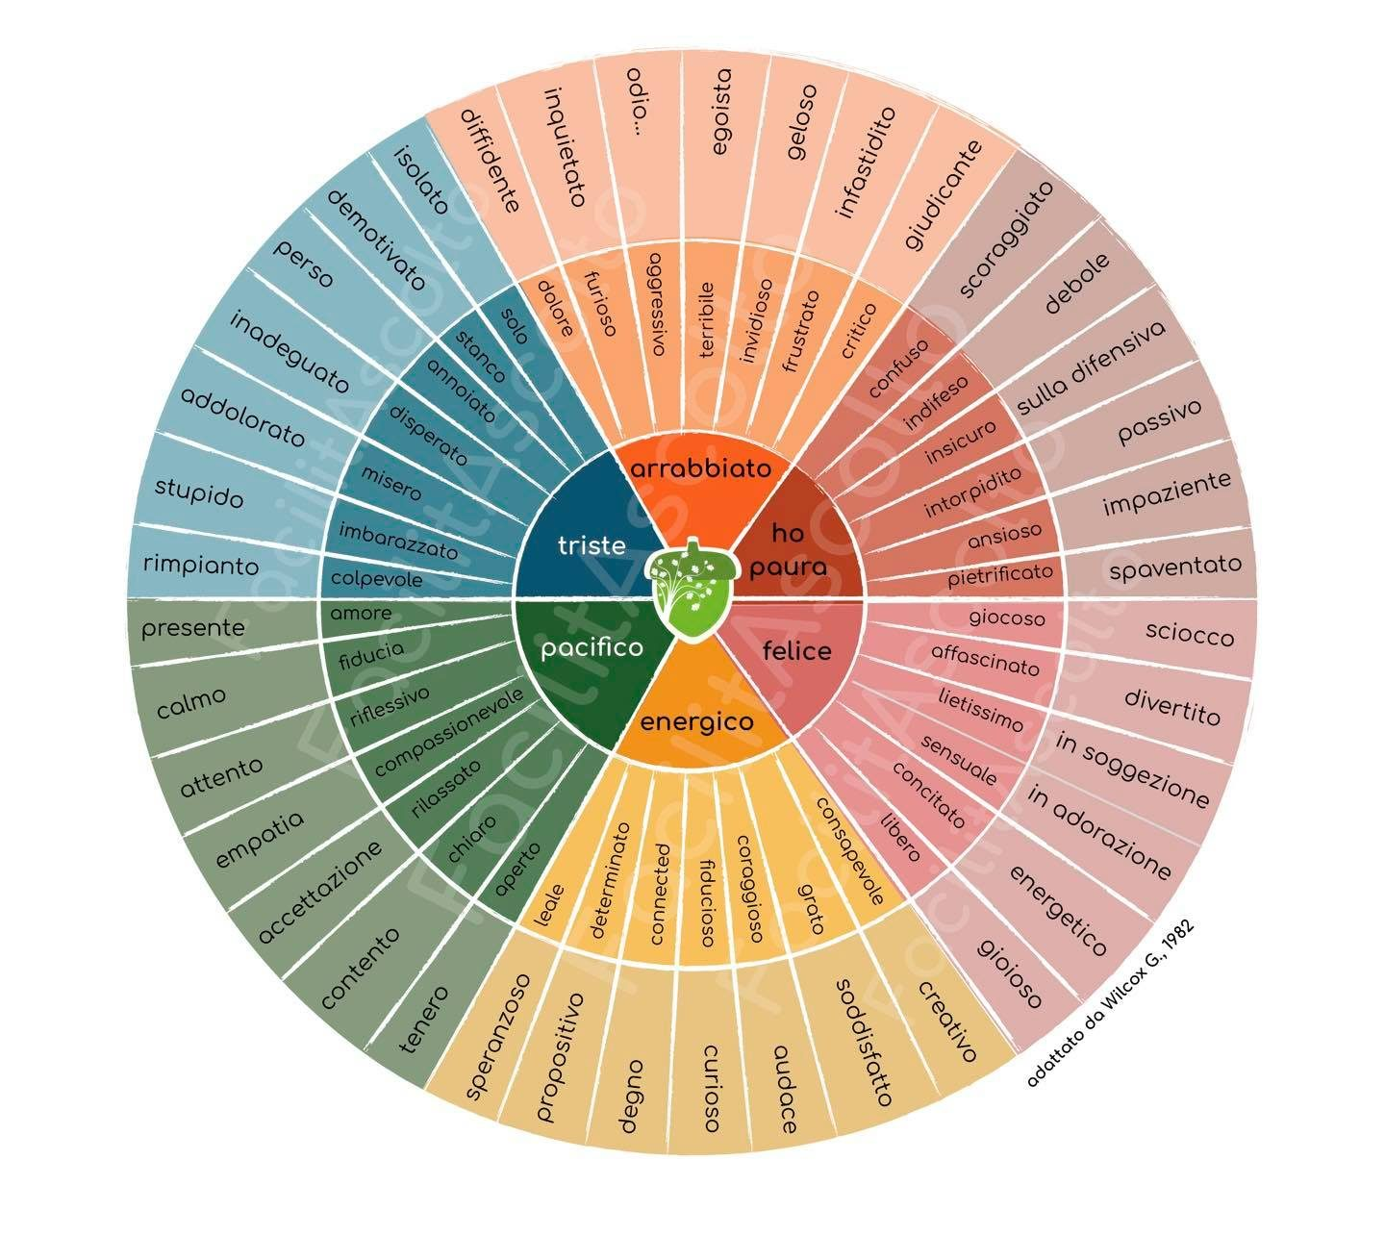
Ruota delle Emozioni
La Ruota delle Emozioni aiuta i mentee a identificare e articolare le proprie emozioni in modo più preciso, soprattutto quando si sentono sopraffatti o confusi.

Slide 29
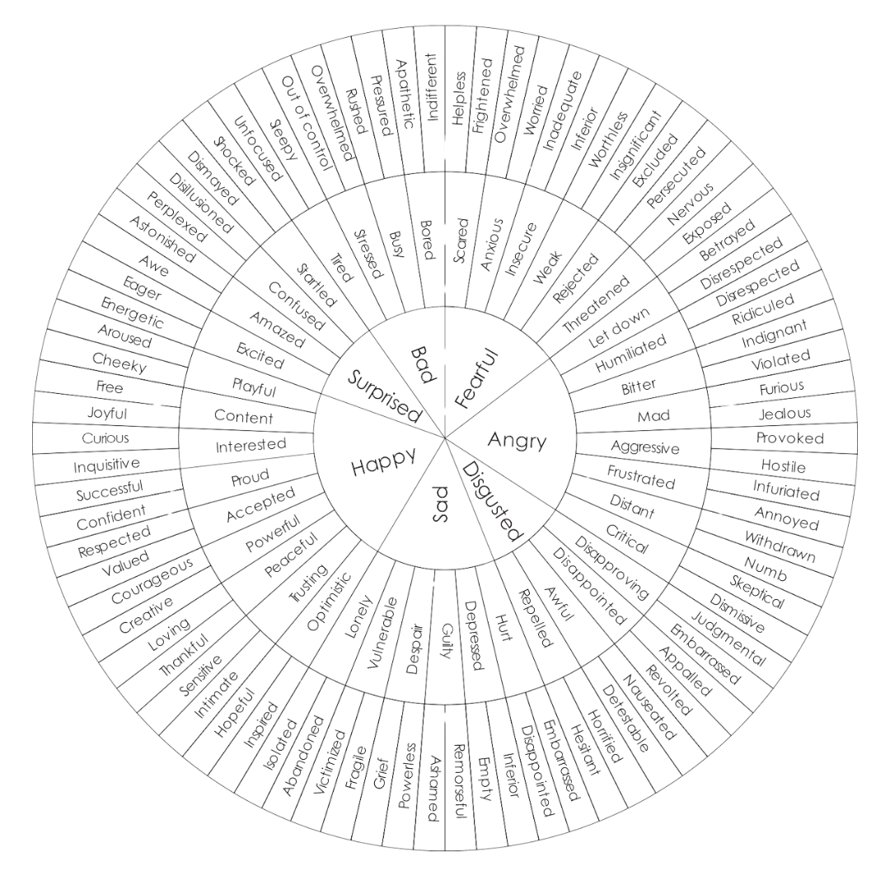
Ruota delle emozioni – Come usarla come mentore
Passaggi per i mentori
Introdurre lo strumento: “A volte è utile dare un nome a ciò che proviamo. Guardiamo insieme questa ruota.”
Partire dal centro: Chiedi al mentee di scegliere un’emozione di base (es. triste, arrabbiato, felice).
Andare verso l’esterno: Aiutalo a restringere la scelta verso un sentimento più specifico (es. da “arrabbiato” a “frustrato” o “risentito”).
Riflettere: Chiedi, “Cosa pensi stia scatenando questa emozione?” oppure “In che modo questa emozione influenza il tuo pensiero o comportamento?”
Supportare: Usa questa consapevolezza per guidare la conversazione o adattare il focus della sessione.

Slide 30
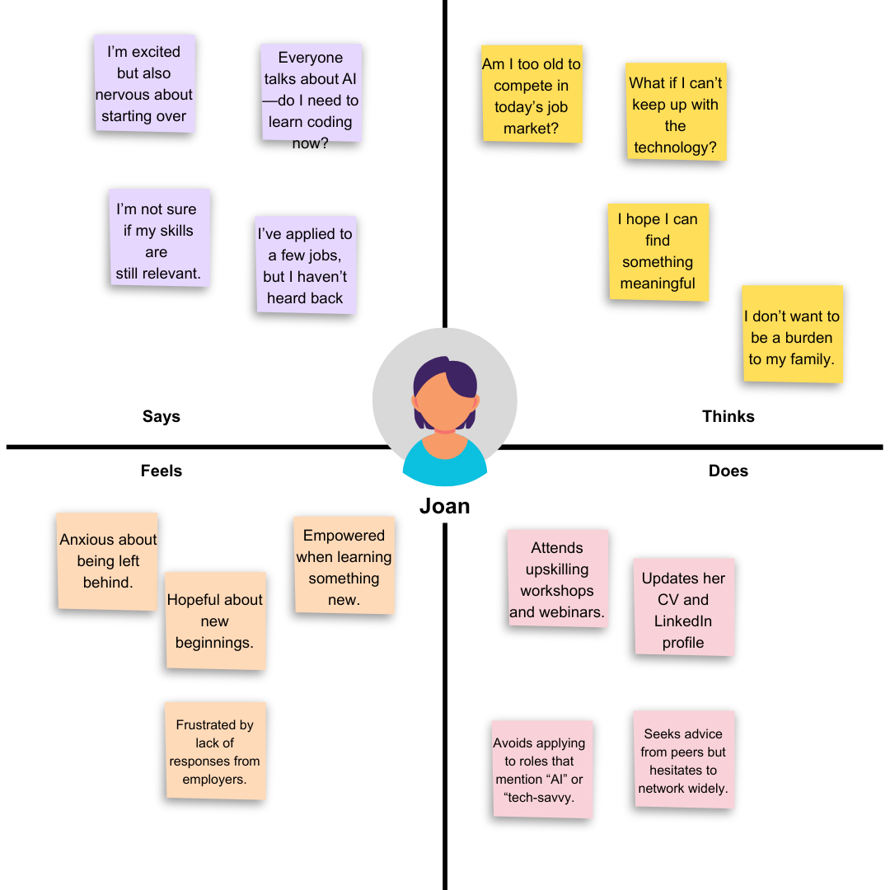
Mappa dell’Empatia
La Mappa dell’Empatia aiuta i mentori a comprendere l’esperienza del mentee da più angolazioni, soprattutto quando si trovano bloccati nell’affrontare una sfida.

Slide 31
Mappa dell’empatia – Come usarla nel mentoring
Passaggi per i mentori
Disegna o condividi la mappa con quattro quadranti
Cosa DICONO
Cosa PENSANO
Cosa FANNO
Cosa SENTONO
Fai domande guida
“Cosa hai detto riguardo a questa situazione?”
“Quali pensieri ti passano per la mente?”
“Quali azioni hai intrapreso?”
“Quali emozioni stai vivendo?”
Compilatela insieme: Usa post-it o un documento condiviso.
Analizza i modelli: Cerca discrepanze (es. dire “sto bene” ma sentirsi ansiosi).
Usa le intuizioni per adattare il tuo supporto e aiutare il mentee a riformulare o pianificare i prossimi passi.
.

Slide 32

Quando collabori sugli obiettivi, poni domande come:
Aiutare i mentee a definire e raggiungere i loro obiettivi
“Cosa vuoi imparare o migliorare?”
“Quali sfide vuoi affrontare?”
“Dove ti vedi tra 6 mesi?”
Definire gli obiettivi nel Mentoring
Definire obiettivi è essenziale nel mentoring. Fornisce direzione, mantiene i mentee motivati e permette sia al mentore che al mentee di monitorare i progressi.
Collaborare sugli obiettivi
I mentori lavorano con i mentee per definire obiettivi, riflettendo su ciò che vogliono raggiungere, dove si vedono nei prossimi 6–12 mesi e sugli ostacoli che desiderano superare. Co-creare gli obiettivi assicura partecipazione e allineamento.
Strumenti e Framework
Utilizza strumenti strutturati come gli obiettivi SMART (slide 15) o un piano di sviluppo personalizzato per chiarire gli obiettivi e concentrarsi su passi concreti.
Monitorare i progressi ed essere responsabili
Verifiche regolari, celebrare piccoli successi e incoraggiare l’auto-riflessione aiutano i mentee a restare responsabili e ad adattare i propri obiettivi man mano che crescono.
Notes:
The GROW Model of Coaching and Mentoring - A Simple Process for Developing Your People
Creating a Personal Development Plan with Your Mentor — Thrive with Mentoring

Slide 33
Mantenere l’integrità nelle relazioni di mentoring
Proteggere la Riservatezza & Costruire Fiducia
I mentori devono salvaguardare le informazioni private condivise dai mentee e creare uno spazio sicuro per il dialogo aperto, rivelando solo quando legalmente o eticamente richiesto.
Definire i Ruoli & Stabilire Aspettative Chiare
Chiarire fin dall’inizio lo scopo, l’ambito e i limiti della relazione di mentoring per evitare confusione e garantire comprensione reciproca.
Mantenere Confini Sani & Evitare la Dipendenza
Stabilire limiti riguardo al tempo, al coinvolgimento emotivo e al processo decisionale per sostenere l’indipendenza del mentee ed evitare eccessiva dipendenza.
Rispettare le Differenze & Praticare l’Inclusione
I mentori devono essere culturalmente sensibili, aperti di mente ed evitare di imporre valori personali, assicurando che la relazione sia rispettosa e inclusiva.
Agire con Integrità & Trasparenza
Essere onesti riguardo alle proprie capacità, evitare ruoli doppi o conflitti di interesse e modellare un comportamento etico in tutte le interazioni.
Sapere Quando Fare un Referral o Fare un Passo Indietro
Riconoscere quando i bisogni di un mentee vanno oltre le proprie competenze — come questioni di salute mentale o legali — e guidarli verso un supporto professionale appropriato.

Slide 34
Bibliografia
[1] WHEN, Be My Help Handbook. [Online]. Available: https://when.org.gr/wp-content/uploads/2025/01/ENG_Be-My-Help-Handbook.pdf
[2] WHEN Mentoring Platform, “FAQ for Mentors,” [Online]. Available: https://mentoring.when.org.gr/faq/for-mentors
[3] WHEN Mentoring Platform, “FAQ for Mentees,” [Online]. Available: https://mentoring.when.org.gr/faq/for-mentees
[4] WHEN Mentoring Platform, “Mentoring in General – FAQ,” [Online]. Available: https://mentoring.when.org.gr/faq/mentoring-in-general
[5] University of Cambridge, Mentoring Guide 2020 (v3). [Online]. Available: https://www.ppd.admin.cam.ac.uk/files/mentoring_guide_2020_v3.pdf
[6] Guider, “Types of Mentoring,” Guider Blog. [Online]. Available: https://guider-ai.com/blog/types-of-mentoring/
[7] Together Platform, Mentor Handbook. [Online]. Available: https://www.togetherplatform.com/handbook/mentor

Slide 35
Bibliografia
[8] Stockton, SOLER Model (Egan). [Online]. Available: https://www.stockton.ac.uk/media/3545/the-soler-model-script.pdf
[9] The Colin James Method, "What is Reflective Listening? A definitive Guide," [Online]. Available: https://colinjamesmethod.com/what-is-reflective-listening/
[10] Untools, "Ladder of Inference," [Online]. Available: https://untools.co/ladder-of-inference/
[11] Mindtools, "The GROW Model of Coaching and Mentoring," [Online]. Available: https://www.mindtools.com/an0fzpz/the-grow-model-of-coaching-and-mentoring
[12] PositivePsychology, "What is Appreciative Inquiry?," [Online]. Available: https://positivepsychology.com/appreciative-inquiry
[13] Mentorink, "Gallup Clifton Strengths," [Online]. Available: https://www.mentorink.com/blog/gallup-clifton-strengths-strengthsfinder-a-complete-guide/#:~:text=Improved%20Career%20and%20Personal%20Development%20By%20aligning,more%20effective%20for%20long%2Dterm%20growth%20and%20happiness.

Slide 36
Bibliografia
[14] Indeed, "How to use the STAR interview method," [Online]. Available: https://ca.indeed.com/career-advice/interviewing/star-interview-method
[15] Medium, "3 Storytelling Frameworks," [Online]. Available: https://writingcooperative.com/3-storytelling-frameworks-i-am-using-to-transform-my-content-writing-8433c83ce87e
[16] Nordic Coach and NLP Academy, "The Power of Methaphors in Coaching," [Online]. Available: https://nordicnlp.com/2025/02/27/the-power-of-metaphors-in-coaching/
[17] Center for Creative Leadership, "Use Situation-Behaviour-Impact (SBI)™ to understand intent," [Online]. Available: https://www.ccl.org/articles/leading-effectively-articles/closing-the-gap-between-intent-vs-impact-sbii/
[18] Marshall Goldsmith, "Feedforward | No1 Approach To Seeking Ideas For Improvement," [Online]. Available: https://www.nlp-techniques.org/what-is-nlp/nlp-planning/nlp-feedforward/

Slide 37
Bibliografia
[19] Bramlett Partners, "Radical Candor (Care Personally + Challenge Directly)," [Online]. Available: https://bramlettpartners.com/blog/radical-candor-care-personally-challenge-directly
[20] TSW Training, "Daniel Goleman’s Emotional Intelligence in Leadership," [Online]. Available: https://www.tsw.co.uk/blog/leadership-and-management/daniel-goleman-emotional-intelligence/

Slide 38
GRAZIE!

